Slide 1
Презентація на тему:
Дiлення десяткових дробiв
на натуральне число

Slide 2

Щоб розділити десятковий дріб на натуральне число, треба: 1) розділити дріб на це число, не звертаючи уваги на кому; 2) поставити в частці кому, як тільки закінчиться ділення цілої частини.

Slide 3
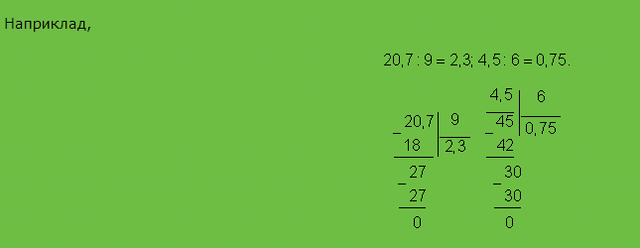

Slide 4
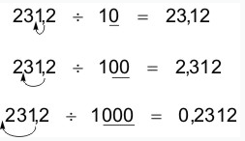
Щоб розділити десятковий дріб на 10, 100, 1000 і т. д., треба перенести кому в цьому десятковому дробі на стільки цифр ліворуч, скільки нулів стоїть після одиниці в дільнику.

Slide 5
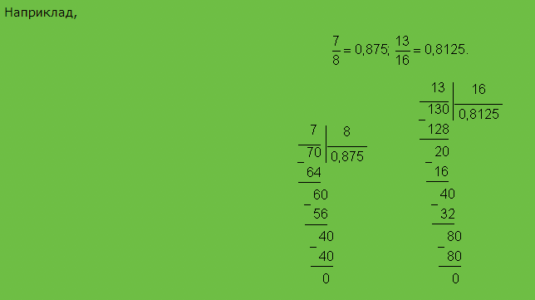
Щоб звичайний дріб перетворити в десятковий, треба чисельник цього дробу розділити на знаменник.

Slide 6
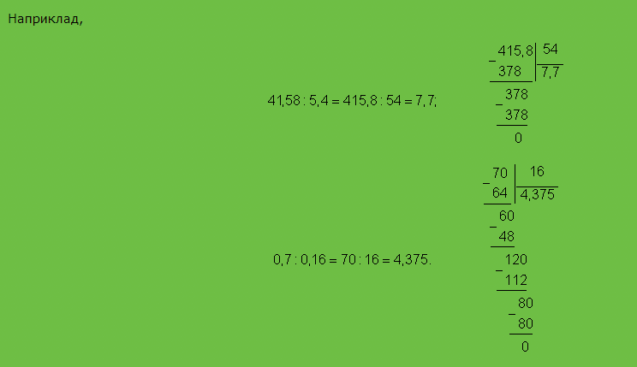
Щоб розділити число на десятковий дріб, треба:
1) у діленому і дільнику перенести кому праворуч на стільки знаків, скільки знаків стоїть після коми в дільнику;
2) після цього виконати ділення на натуральне число.

Slide 7

Дякую за увагу!

